Slide 1
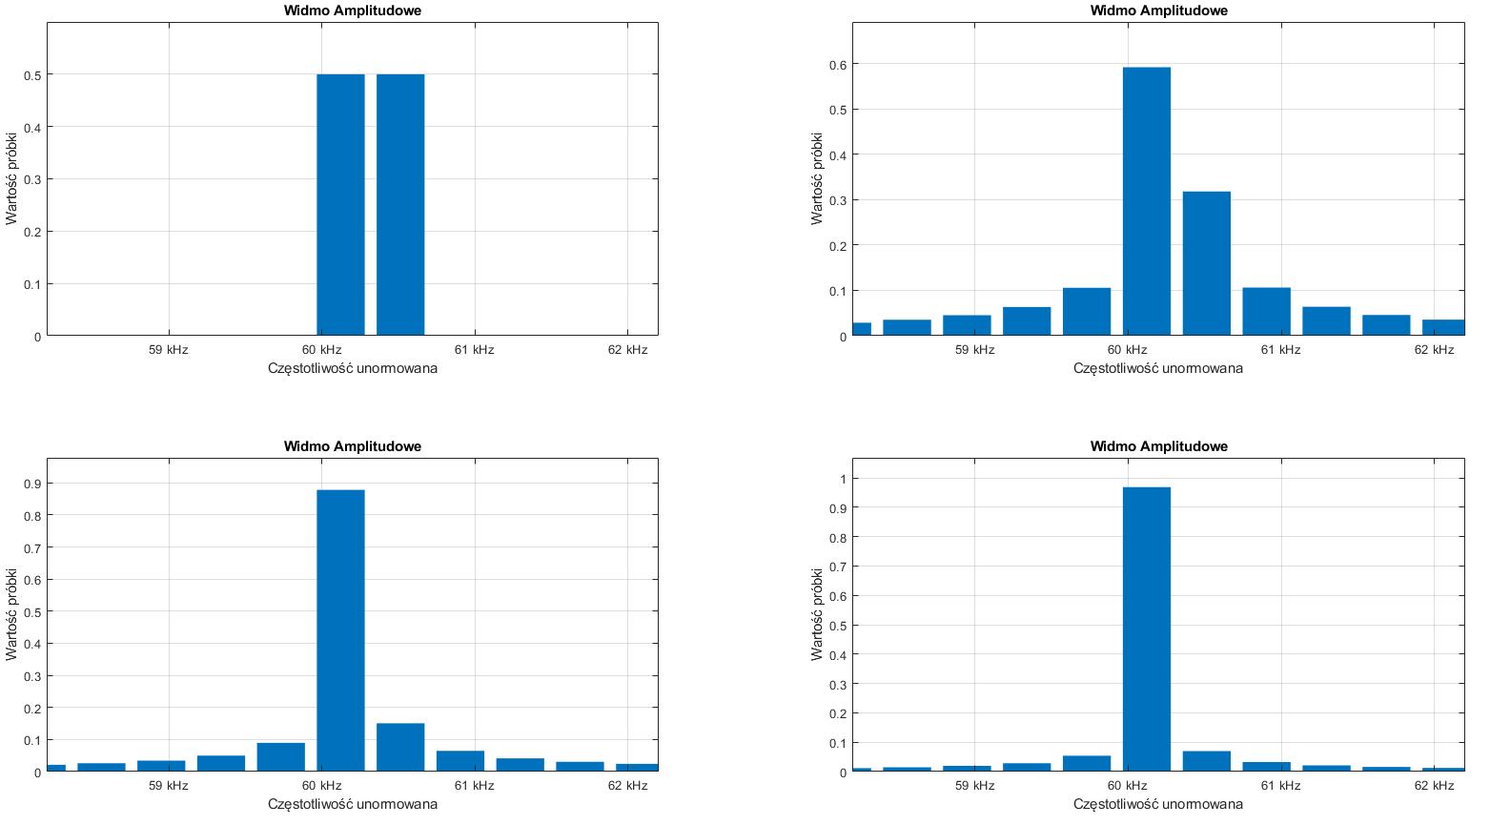
a)
b)
c)
d)

Slide 2
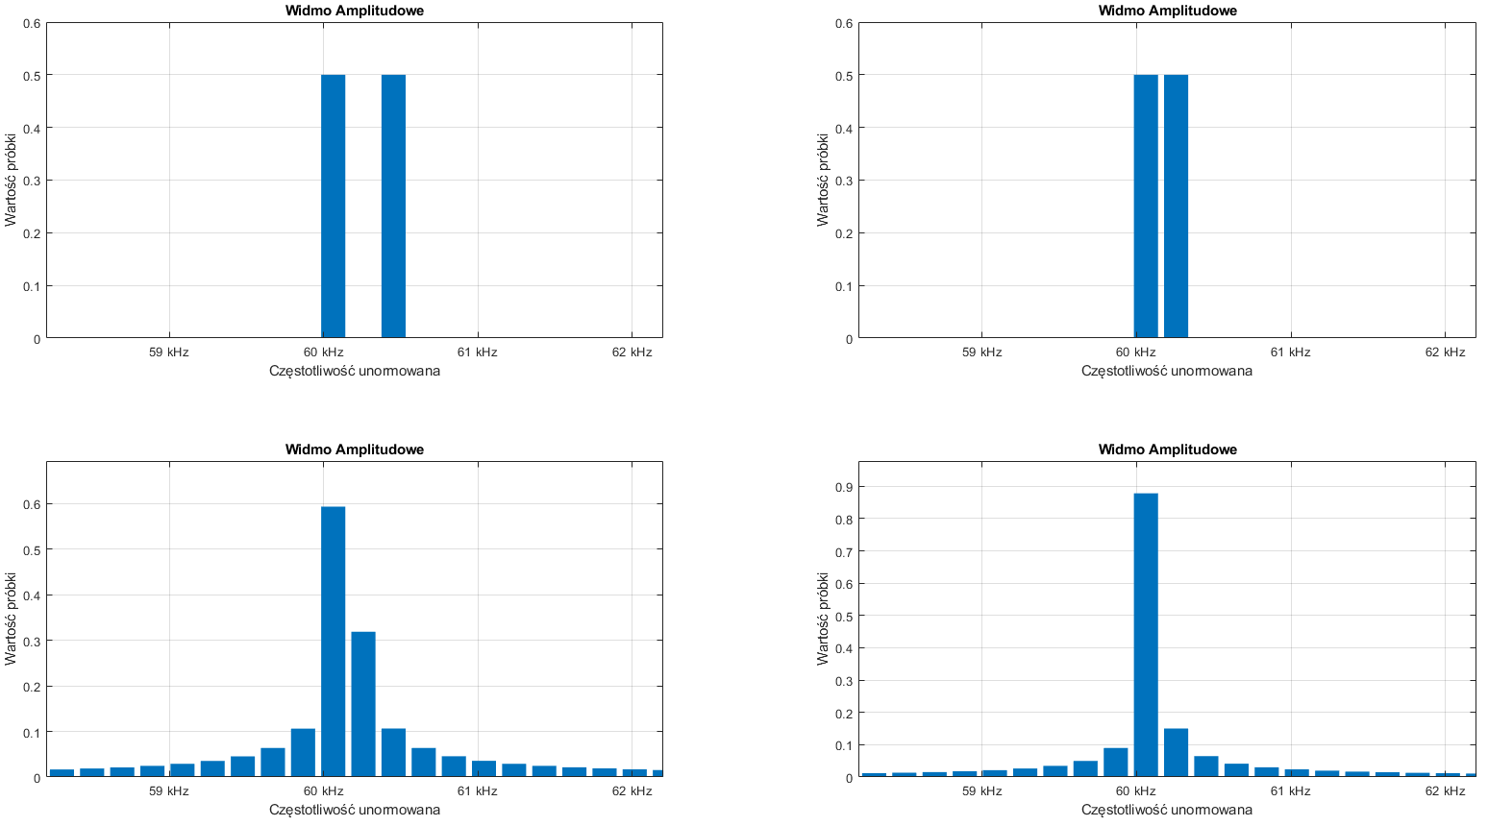
a)
b)
c)
d)

Slide 3
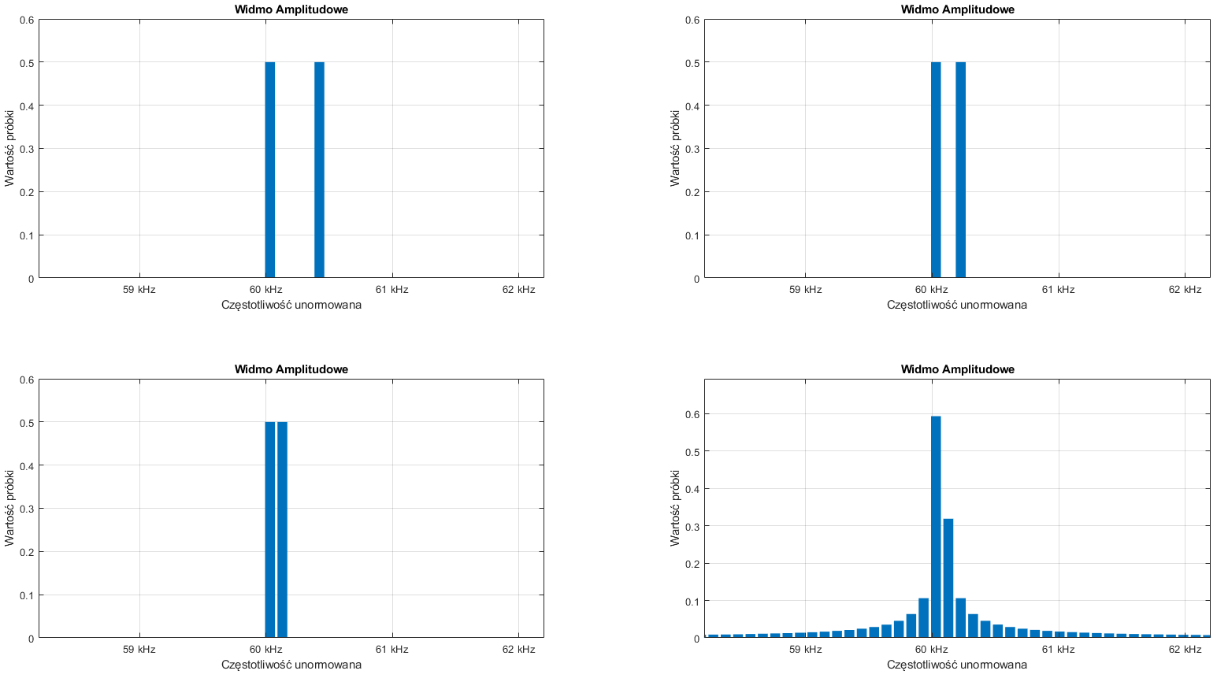
a)
b)
c)
d)

Slide 4
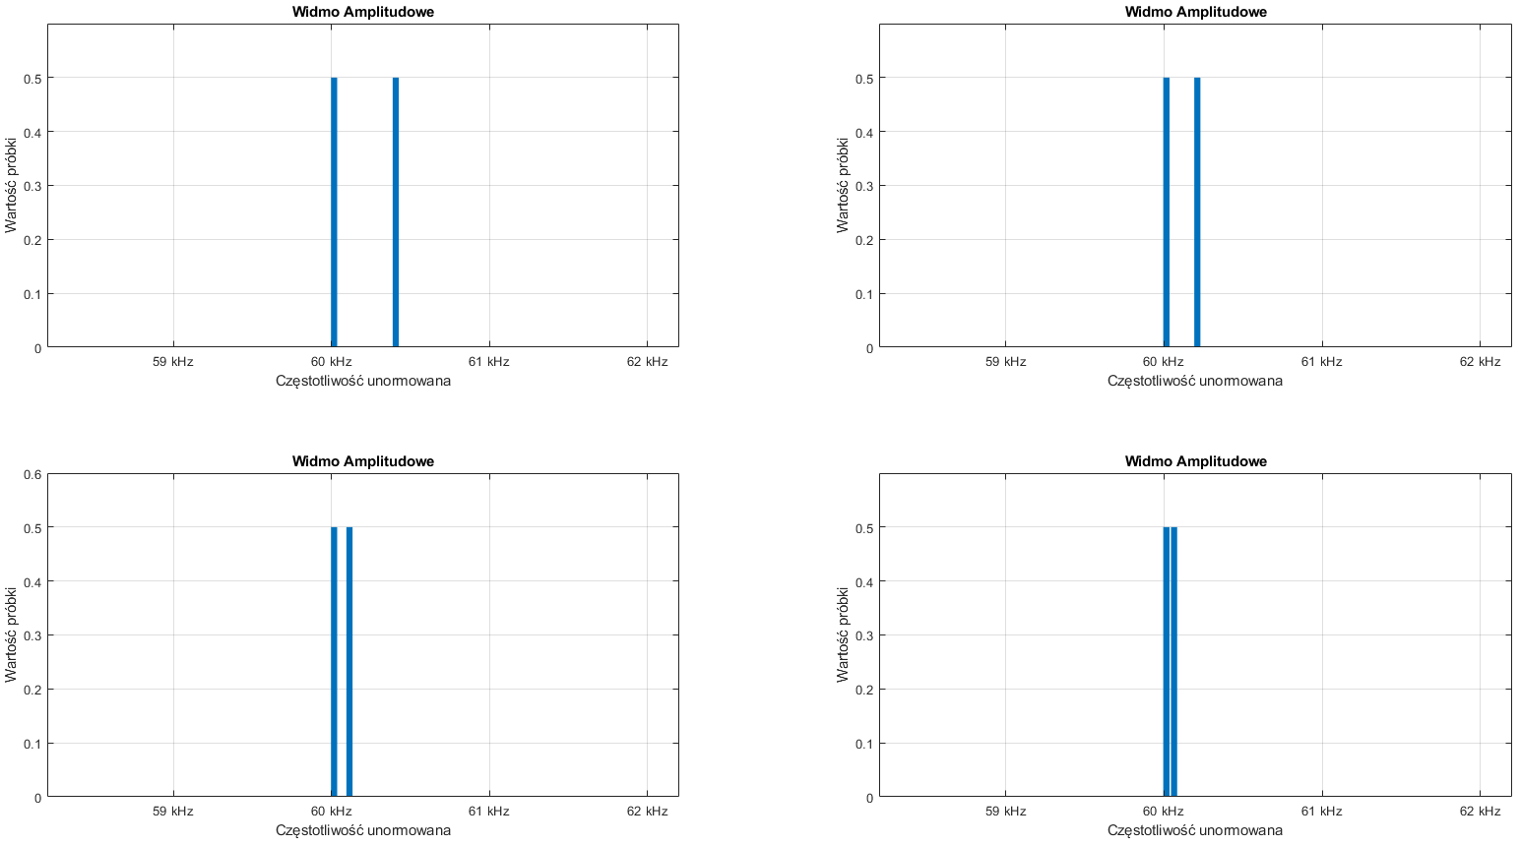
a)
b)
c)
d)

Slide 5
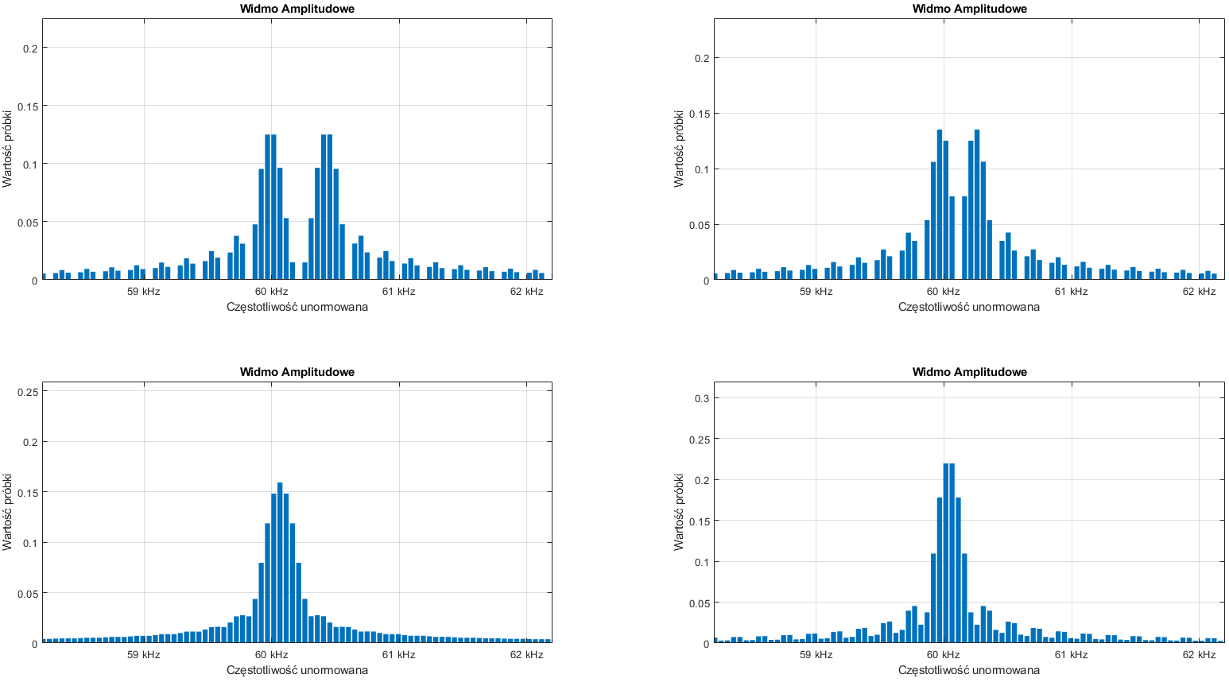
a)
b)
c)
d)

